Slide 1
一 德布罗意假设 (1924 年)
光学理论发展历史表明，曾有很长一段时间，人们徘徊于光的粒子性和波动性之间，实际上这两种解释并不是对立的，量子理论的发展证明了这一点. 20世纪初发展起来的光量子理论，似过于强调粒子性，德布罗意企盼把粒子观点和波动观点统一起来，给予“量子”以真正的涵义.

Slide 2
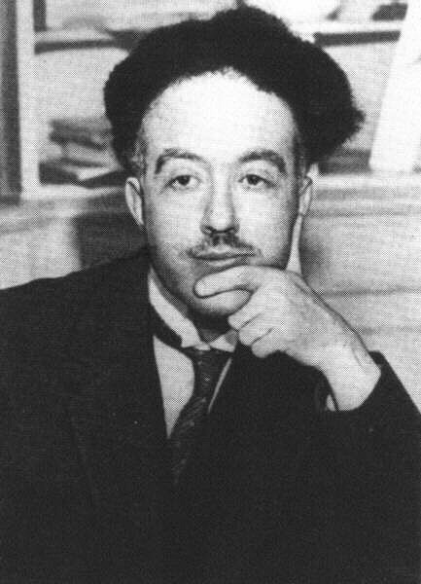
德布罗意（1892 — 1987）
法国物理学家
1924年他在博士论文《关于量子理论的研究》中提出把粒子性和波动性统一起来. 5年后为此获得诺贝尔物理学奖.爱因斯坦誉之为“揭开一幅大幕的一角”.
它为量子力学的建立提供
了物理基础.

Slide 3
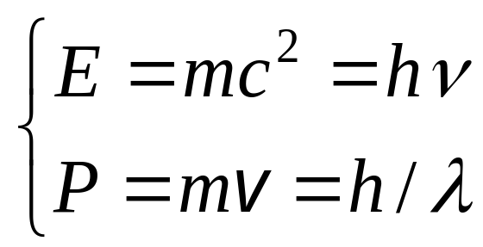
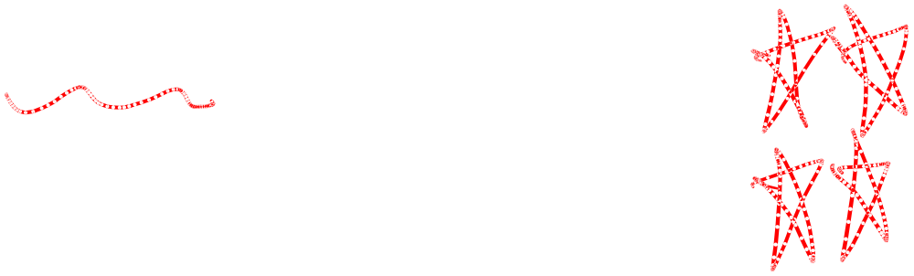
思想方法 自然界在许多方面都是明显地对称的，德布罗意采用类比的方法提出物质波的假设 .
德布罗意假设：实物粒子具有波粒二象性
粒子性
波动性

Slide 4
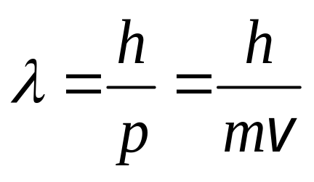
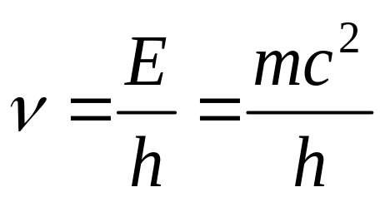
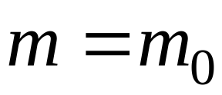

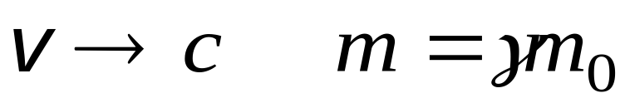
德布罗意公式
这种波称为德布罗意波或物质波
(1)若 则
注 意
若 则

Slide 5

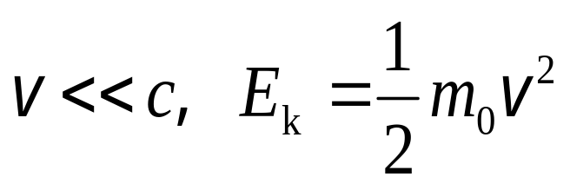
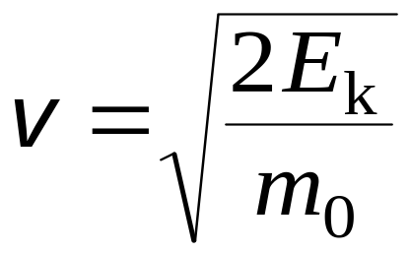
(2)宏观物体的德布罗意波长小到实验难以测量的程度，因此宏观物体仅表现出粒子性.
例1 一束电子中，电子的动能 ，求此电子的德布罗意波长 .
解

Slide 6
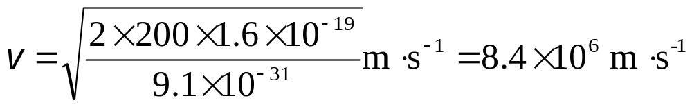
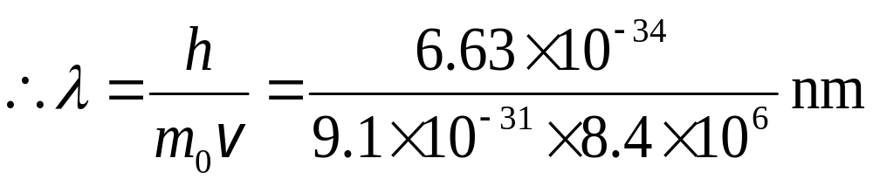

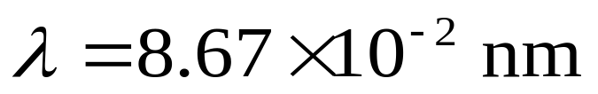
此波长的数量级与 X 射线波长的数量级相当.

Slide 7
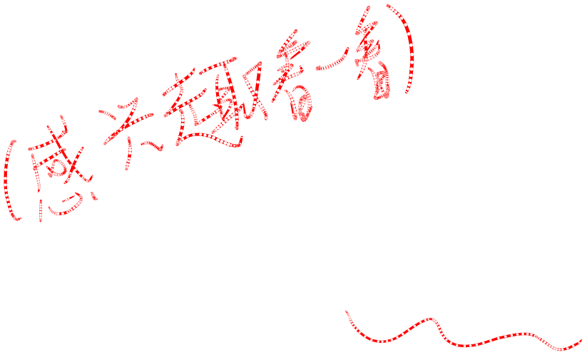


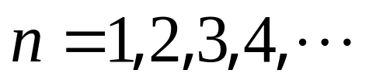
例2 从德布罗意波导出氢原子玻尔理论中角动量量子化条件.
解 两端固定的弦，若其长度等于波长则可形成稳定的驻波.
将弦弯曲成圆时

Slide 8
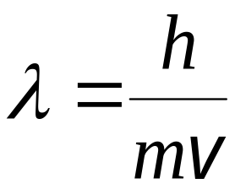
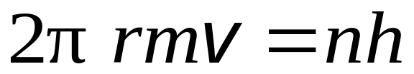
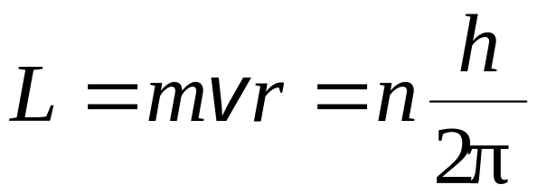
电子绕核运动其德布罗意波长为
角动量量子化条件

Slide 9







二 德布罗意波的实验证明
1 戴维孙 - 革末电子衍射实验（1927年）
电子枪
K
检测器
电子束
散射线
35 54 75
M
当散射角 时
电流与加速电压曲线
电子被镍晶体衍射实验

Slide 10


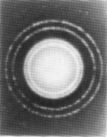


2 G . P . 汤姆孙电子衍射实验 ( 1927年 )
电子束穿越多晶薄片时出现类似X射线在多晶上衍射的图样.
电子束透过多晶铝箔的衍射
K

Slide 11
三 应用举例
1932年鲁斯卡成功研制了电子显微镜 ；
1981年宾尼希和罗雷尔制成了扫描隧穿显微镜.

Slide 12
四 德布罗意波的统计解释
经典粒子 不被分割的整体，有确定位置和运动轨道 .
经典的波 某种实际的物理量的空间分布作周期性的变化，波具有相干叠加性 .
二 象 性 要求将波和粒子两种对立的属性统一到同一物体上 .

Slide 13
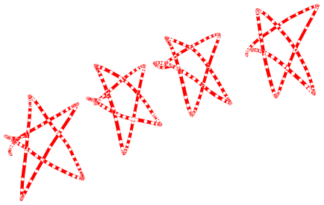
(统计解释)
在某处德布罗意波的强度与粒子在该处附近出现的概率成正比 .
1926 年玻恩提出，德布罗意波为概率波.

Slide 14
电子双缝干涉实验
https://www.bilibili.com/video/av8644309?from=search&seid=11364186334127332803

Slide 15
本章目录
选择进入下一节：
15-4 氢原子的玻尔理论
*15-5 弗兰克-赫兹实验
15-6 德布罗意波 实物粒子的二象性
15-7 不确定关系
15-8 量子力学简介
15-9 氢原子的量子理论简介
END

